Slide 1

Προστασία της Ιδιωτικότητας στο Διαδίκτυο των Πραγμάτων
Privacy in the Internet of Things
Πανεπιστήμιο Πειραιώς Τμήμα Ψηφιακών Συστημάτων
Προπτυχιακό Πρόγραμμα Σπουδών
Ομαδική Εργασία Εαρινού Εξαμήνου 2024
Παναγιώτης Παπακωνσταντίνου, Ειρήνη Λώλη, Γιώργος Τσιτσίρης
Επιβλέπων Καθηγητής: Κωνσταντίνος Λαμπρινουδάκης

Slide 2
Table of contents
01 | 02 | 03 | 04
Introduction | Problems | Regulatory Principles | Standards & Compliance
Εισαγωγή στο IoT | Προκλήσεις Ιδιωτικότητας στο IoT | Κανονιστικές Αρχές και Απαιτήσεις (ΓΚΠΔ) | Πρότυπα & Συμμόρφωση
05 | 06 | 07
Mitigation Approaches | Technologies and Methods | Conclusions
Προσεγγίσεις Μετριασμού Επιπτώσεων | Τεχνολογίες και Μέθοδοι Διασφάλισης Ιδιωτικότητας | Συμπεράσματα και Προοπτικές

Slide 3
01
Εισαγωγή στο IoT

Slide 4
Εισαγωγή στο διαδίκτυο των πραγμάτων
Τι είναι το διαδίκτυο των πραγμάτων;
Το Διαδίκτυο των πραγμάτων (IoT) αναφέρεται στο δίκτυο διασυνδεδεμένων συσκευών και αντικειμένων που επικοινωνούν και ανταλλάσσουν δεδομένα μεταξύ τους μέσω του διαδικτύου.
Πώς λειτουργεί το IoT;
Οι συσκευές IoT είναι εξοπλισμένες με αισθητήρες και λογισμικό που συλλέγουν και μεταδίδουν δεδομένα μέσω του διαδικτύου.
Τα δεδομένα αποστέλλονται σε ένα κεντρικό σύστημα ή σε μια πλατφόρμα cloud, όπου υποβάλλονται σε επεξεργασία και αναλύονται για να παρέχουν χρήσιμες πληροφορίες ή αυτοματοποιημένες απαντήσεις.
Γιατί η προστασία της ιδιωτικότητας αποτελεί πρόβλημα στο IoT;
οι συσκευές IoT συλλέγουν εκτεταμένα προσωπικά και ευαίσθητα δεδομένα.
Χωρίς ισχυρά μέτρα ασφαλείας, τα δεδομένα αυτά μπορούν να εκτεθούν σε μη εξουσιοδοτημένη πρόσβαση, οδηγώντας σε πιθανές παραβιάσεις και κατάχρηση πληροφοριών.

Slide 5
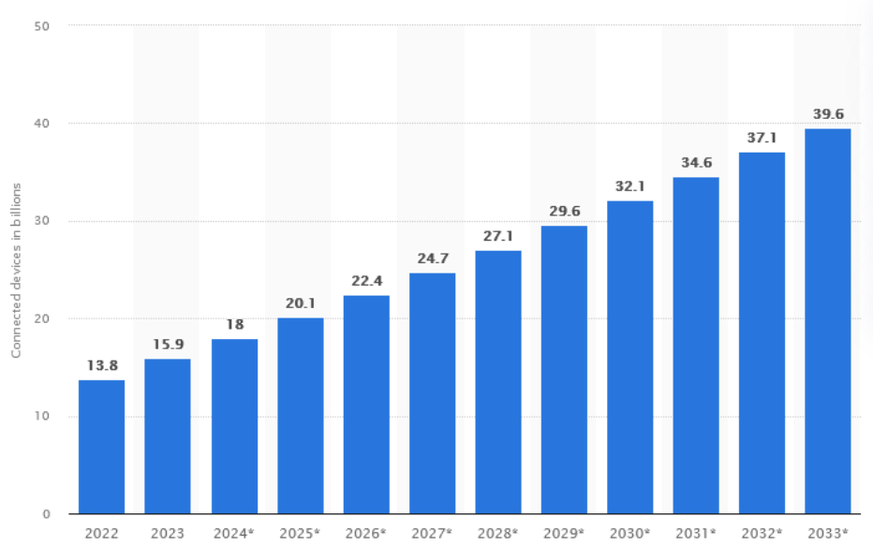
Εισαγωγή στο διαδίκτυο των πραγμάτων
Αύξηση χρήσης συσκευών IoT και πρόβλεψη μέχρι το 2033
Καθώς η χρήση συσκευών IoT αυξάνεται, πρέπει να προσαρμοζόμαστε περισσότερο και να λαμβάνουμε πιο σοβαρά υπόψη την ιδιωτικότητα και την ασφάλεια.

Slide 6
02
Προκλήσεις Ιδιωτικότητας στο IoT

Slide 7
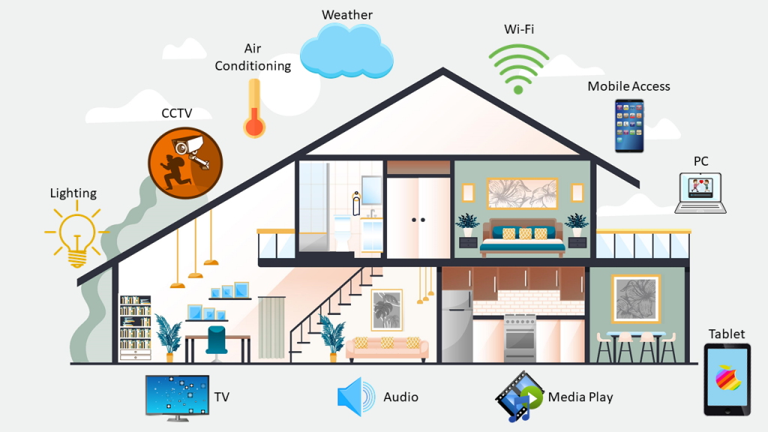
Προκλήσεις Ιδιωτικότητας στο IoT
Έξυπνα Σπίτια (Smart Homes)
Κατοικίες με αυτοματοποιημένες συσκευές που
ελέγχονται απομακρυσμένα μέσω διαδικτύου.Παρέχουν
έλεγχο σε λειτουργίες όπως ασφάλεια, θερμοκρασία,
φωτισμό κ.λπ.
Τι είναι;
Κίνδυνοι
Κίνδυνος αποκάλυψης ευαίσθητων πληροφοριών.
Παραποίηση πληροφοριών .
Μη εξουσιοδοτημένη πρόσβαση στις πληροφορίες.

Slide 8
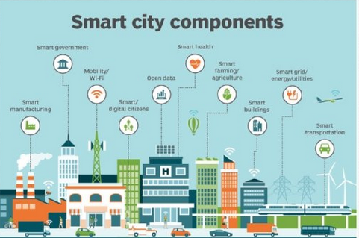
Προκλήσεις Ιδιωτικότητας στο IoT
Έξυπνες Πόλεις (Smart Cities)
Τι είναι;
Χρήση συσκευών IoT σε αστικές περιοχές με συστήματα
που χρησιμοποιούν δεδομένα για τη βελτίωση της
ποιότητας ζωής. Συμπεριλαμβάνουν υπηρεσίες όπως
διαχείριση πάρκινγκ, κλιματική παρακολούθηση,
αποχέτευση, κ.λπ.
Κίνδυνοι
Πρόσβαση δεδομένων από μη εξουσιοδοτημένους παράγοντες.
Χρηματοδότηση και διαχείριση δεδομένων από δημόσιους/ιδιωτικούς φορείς.
Δυνητική χρήση δεδομένων για παρακολούθηση πολιτών.

Slide 9
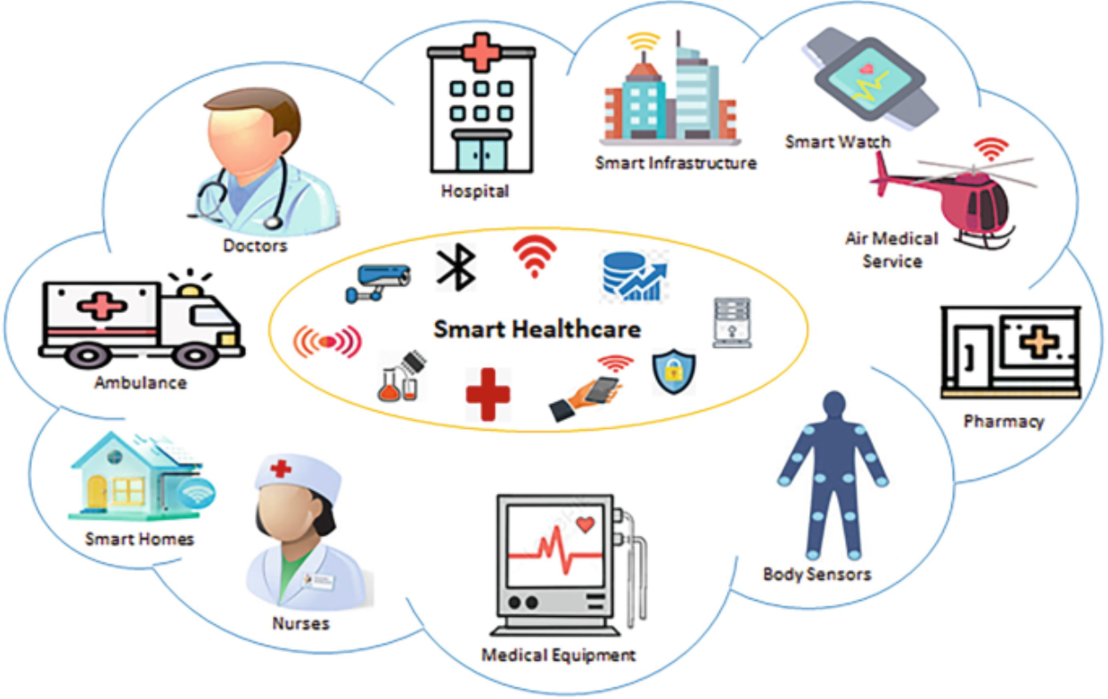
Προκλήσεις Ιδιωτικότητας στο IoT
Έξυπνες Υγειονομικές Συσκευές (Smart Healthcare Devices)
Τι είναι;
Συσκευές και αισθητήρες που συλλέγουν και αναλύουν
δεδομένα για τη βελτίωση της υγειονομικής περίθαλψης.
Εξ αποστάσεως παρακολούθηση ασθενών και βελτίωση
ποιότητας περίθαλψης
Κίνδυνοι
Κίνδυνος παραβίασης ευαίσθητων δεδομένων ασθενών.
Μη εξουσιοδοτημένη πρόσβαση και κατάχρηση πληροφοριών.
Ευπάθεια σε επιθέσεις στον κυβερνοχώρο.

Slide 10
03
Κανονιστικές Αρχές και Απαιτήσεις (ΓΚΠΔ)

Slide 11
Κανονιστικές Αρχές και Απαιτήσεις (ΓΚΠΔ)
Τι είναι το ΓΚΠΔ;
Είναι ένας κανονισμός της Ευρωπαϊκής Ένωσης (ΕΕ) που αποσκοπεί στην προστασία των προσωπικών δεδομένων των πολιτών της.
Τέθηκε σε ισχύ στις 25 Μαΐου 2018.
Που αποσκοπεί;
Σχεδιάστηκε για να ενισχύσει την προστασία των δεδομένων για όλους τους πολίτες της Ευρωπαϊκής Ένωσης.
Πώς εφαρμόζεται;
Είναι υποχρεωτικός κανονισμός για όλες τις εταιρείες και οργανισμούς που επεξεργάζονται προσωπικά δεδομένα πολιτών της Ευρωπαϊκής Ένωσης (ΕΕ), ανεξαρτήτως της τοποθεσίας τους.
Οι οργανισμοί πρέπει να εφαρμόζουν τα μέτρα και τις πολιτικές που αναφέρονται για την προστασία των προσωπικών δεδομένων και να διασφαλίζουν τη συμμόρφωση με τον κανονισμό.

Slide 12
Κανονιστικές Αρχές και Απαιτήσεις (ΓΚΠΔ)
Χρήση και προβλήματα του ΓΚΠΔ στις συσκευές IoT:
Συγκατάθεση
Ορισμός: Η συγκατάθεση αποτελεί την ένδειξη ελεύθερης, ρητής και εν πλήρει επιγνώσει θέλησης του χρήστη να επεξεργαστούν και να συλλεχθούν τα προσωπικά του δεδομένα.
Εφαρμογή: Τεχνικές λύσεις όπως ειδικά πρωτόκολλα επικοινωνίας και πολιτικές διαχείρισης προσωπικών δεδομένων.
Πρόβλημα: Η αυτοματοποίηση και η απουσία χειριστή δυσκολεύουν την πρακτική εφαρμογή της συγκατάθεσης, ενώ η επικοινωνία Μηχανή-Μηχανή (M2M) αυξάνει τον κίνδυνο για παραβιάσεις της ιδιωτικότητας.
Διαφανής Επεξεργασία
Ορισμός: Η επεξεργασία των δεδομένων πρέπει να είναι νόμιμη, δίκαιη και διαφανής σε σχέση με τον χρήστη.
Εφαρμογή: Μηχανισμούς που θα επιτρέπουν την ενεργό συμμετοχή του χρήστη στις διαδικασίες συλλογής, αποθήκευσης και επεξεργασίας των προσωπικών του δεδομένων.
Πρόβλημα: Η σύνθετη φύση της συλλογής και επεξεργασίας δεδομένων στο IoT δυσκολεύει τη διασφάλιση της διαφάνειας, ενώ η έλλειψη επικοινωνίας μεταξύ χρήστη και διαδικασιών ενισχύει τους κινδύνους.

Slide 13
Κανονιστικές Αρχές και Απαιτήσεις (ΓΚΠΔ)
Χρήση και προβλήματα του ΓΚΠΔ στις συσκευές IoT:
Ελαχιστοποίηση Δεδομένων
Ορισμός: Τα προσωπικά δεδομένα πρέπει να είναι επαρκή, συναφή και περιορισμένα στο αναγκαίο μέτρο σε σχέση με τους σκοπούς της επεξεργασίας.
Εφαρμογή: Σχεδίαση συστημάτων που συλλέγουν μόνο τα απαραίτητα δεδομένα για την εκάστοτε εφαρμογή και με τη χρήση τεχνικών όπως η ανωνυμοποίηση και η ψευδωνυμοποίηση για την μείωση του όγκου των δεδομένων που συνδέονται άμεσα το χρήστη.
Πρόβλημα: Οι συσκευές IoT συλλέγουν συνεχώς δεδομένα χωρίς λεπτομερή έλεγχο, κάτι που δυσκολεύει την εφαρμογή της ελαχιστοποίησης δεδομένων.
Δικαίωμα στη Λήθη
Ορισμός: Το δικαίωμα στη λήθη επιτρέπει στους χρήστες να αιτούνται τη διαγραφή των προσωπικών τους δεδομένων.
Εφαρμογή: 'Υπαρξη μηχανισμών που επιτρέπουν στους χρήστες να αιτούνται και να διαγράφουν τα δεδομένα τους από όλες τις σχετικές βάσεις δεδομένων. Αυτό περιλαμβάνει την ανάπτυξη πρωτοκόλλων διαγραφής και την ενημέρωση των συσκευών και πλατφορμών για την αφαίρεση των δεδομένων.
Πρόβλημα: Είναι πολύπλοκη λόγω της διασυνδεσιμότητας και της αποθήκευσης δεδομένων σε πολλές συσκευές και πλατφόρμες.

Slide 14
Κανονιστικές Αρχές και Απαιτήσεις (ΓΚΠΔ)
Χρήση και προβλήματα του ΓΚΠΔ στις συσκευές IoT:
Δικαιώματα πρόσβασης, διόρθωσης και φορητότητας
Ορισμός: Περιλαμβάνει το δικαίωμα πρόσβασης, τη διόρθωση ανακριβών δεδομένων και τη φορητότητα των δεδομένων σε άλλους παρόχους.
Εφαρμογή: Απαιτείται ανάπτυξη διαφανών διαδικασιών και εργαλείων που επιτρέπουν την πρόσβαση, την διόρθωση και να την εύκολη μεταφορά των δεδομένων τους.
Πρόβλημα: Η πολυπλοκότητα και ο όγκος των δεδομένων δεν είναι έυκολα διαχειρίσιμος, δυσκολέυοντας τους οργανισμούς να συμμορφωθούν με τις απαιτήσεις αυτές.
Αρχή της Λογοδοσίας
Ορισμός: Απαιτεί από τους υπεύθυνους επεξεργασίας δεδομένων να αποδεικνύουν τη συμμόρφωση με τον ΓΚΠΔ και να εφαρμόζουν πολιτικές προστασίας δεδομένων.
Εφαρμογή: Υιοθέτηση πολιτικών και διαδικασιών που καταγράφουν και αποδεικνύουν τη συμμόρφωση με τους κανονισμούς προστασίας δεδομένων. Πρέπει να περιλαμβάνουν τακτικούς ελέγχους, αναφορές και εκπαίδευση του προσωπικού στις βέλτιστες πρακτικές για την προστασία των δεδομένων.
Πρόβλημα: Είναι δύσκολο να επιτευχθεί λόγω της δυσχερούς διαχείρισης των δεδομένων, κάτι που καθιστά τον έλεγχο συμμόρφωσης αδύνατο.

Slide 15
Κανονιστικές Αρχές και Απαιτήσεις (ΓΚΠΔ)
Ψευδωνυμοποίηση
Ορισμός: Είναι η επεξεργασία δεδομένων έτσι ώστε να μην είναι δυνατή η αναγνώριση συγκεκριμένου υποκειμένου χωρίς τη χρήση πρόσθετων πληροφοριών.
Εφαρμογή: Χρήση τεχνικών που αποσυνδέουν τα δεδομένα από τα άμεσα αναγνωρίσιμα στοιχεία του υποκειμένου με τη χρήση μοναδικών κωδικών ή αναγνωριστικών που δεν σχετίζονται άμεσα με την ταυτότητα του.
Πρόβλημα: Υπάρχει δυσκολία στην εφαρμογή της ψευδωνυμοποίησης όπου οφείλεται τόσο στην ανάγκη για μοναδική ταυτοποίηση κάθε συσκευής όσο και στις προκλήσεις που συνδέονται με τη διαχείριση της πρόσβασης και της ασφάλειας των ψευδονύμων.
Ιδιωτικότητα από Σχεδιασμό (Privacy by Design)
Ορισμός: Απαιτεί από τη σχεδίαση του προϊόντος να ενσωματώνονται από την αρχή όλες οι προστατευτικές ρυθμίσεις για τα προσωπικά δεδομένα.
Εφαρμογή: Η εφαρμογή της περιλαμβάνει την ενσωμάτωση μέτρων προστασίας δεδομένων σε όλα τα στάδια ανάπτυξης και λειτουργίας των συστημάτων μέσω της κρυπτογράφησης, ασφαλούς αποθήκευσης, περιορισμένης πρόσβασης στα δεδομένα και τακτικών ελέγχων ασφάλειας.
Πρόβλημα: Η υλοποίηση της ιδιωτικότητας από σχεδιασμό είναι περίπλοκη και απαιτεί εξειδικευμένες τεχνολογικές λύσεις και συνεχή συντήρηση.

Slide 16
04
Πρότυπα & Συμμόρφωση

Slide 17
Πρότυπα & Συμμόρφωση
Κανόνες ή οδηγίες που έχουν τυποποιηθεί και δημοσιευτεί, με σκοπό την εφαρμογή κοινών πρακτικών στον τομέα της κατασκευής αλλά και ασφάλειας των IoT.
Τα πρότυπα είναι …
Σκοπός
Για τη μείωση των κινδύνων από κυβερνοεπιθέσεις αλλά και την πρόληψη και τον μετριασμό αυτών, τα πρότυπα δημιουργούν ένα πλαίσιο για την προστασία των συστημάτων και των δεδομένων.
Τα πρότυπα υποστηρικτικά με τον Κανονισμό Γενικής Προστασίας Δεδομένων, βοηθούν τις επιχειρήσεις που αναπτύσσουν IoT συστήματα και συσκευές γενικότερα, αλλά προτείνουν και βήματα που πρέπει να ακολουθηθούν για την ασφάλεια των χρηστών τους.

Slide 18
Πρότυπα & Συμμόρφωση
NIST: NISTIR 7628
National Institute of Standards and Technologies
Κατευθυντήριες οδηγίες που υποστηρίζουν την ασφάλεια στον κυβερνοχώρο των IoT. Εστιάζει στα Κυβερνοφυσικά Συστήματα (Cyber-Physical Systems), ή έξυπνα συστήματα με προσπάθειες για αύξηση της αποδοτικότητας και της επικοινωνίας μεταξύ του φυσικού κόσμου και των δικτύων υπολογιστών.
Καλύπτει πολλές περιπτώσεις χρήσης του IoT και περιλαμβάνει:
Γλώσσα συναίνεσης
Αναφορά στη δομή σχεδιασμού για την υποστήριξη της διαλειτουργικότητας μεταξύ συστημάτων και στοιχείων
Ενίσχυση της αλληλεπίδρασης σε όλο το εύρος των Κυβερνοφυσικών Συστημάτων (CPS)

Slide 19
ETSI: EN 303 645
Πρότυπα & Συμμόρφωση
European Telecommunications Standards Institute
Aνάπτυξη προτύπων που σχετίζονται με την ασφάλεια και συνοχή, την διαλειτουργικότητα, την επεκτασιμότητα, την υποστήριξη πολιτικών και νομοθεσίας, το επιχειρηματικό όφελος και την προστασία των IoT.
Μερικά μέτρα ασφαλείας αφορούν:
Απαγόρευση των προεπιλεγμένων κωδικών πρόσβασης.
Ανάπτυξη μέσων για τη διευκόλυνση αναφορών ευπαθειών.
Ενημερώσεις λογισμικού.
Ασφαλή αποθήκευση ευαίσθητων δεδομένων.
Ασφαλή κανάλια επικοινωνίας (κρυπτογραφημένα).
Ανθεκτικότητα των συστημάτων έναντι διακοπών λειτουργίας και ασφαλή ανάκτηση.

Slide 20
Πρότυπα & Συμμόρφωση
Το ISO/IEC 27001 :2022
Διεθνές πρότυπο για την ασφάλεια των πληροφοριών
Προδιαγράφει τις απαιτήσεις που πρέπει να πληροί ένα αποτελεσματικό Σύστημα Διαχείρισης της ασφάλειας των πληροφοριών (ΣΔΑΠ)
Αφορά την αντιμετώπιση:
Της υποκλοπής
Της πρόσβασης από μη εξουσιοδοτημένα άτομα, φορείς, τρίτους,
Της Τυχαίας ή εσκεμμένης αλλοίωσης ή απώλειας,
Τις κακόβουλες επιθέσεις μέσω του διαδικτύου, ιούς κλπ.
ISO/IEC 30141- ISO/IEC 15408
Εστιάζει στην κυβερνοασφάλεια και την θωράκιση των προσωπικών δεδομένων
Αντιμετώπιση των προκλήσεων ασφάλειας

Slide 21
Πρότυπα & Συμμόρφωση
ISO/IEC 27017, ISO/IEC 27018
Προσφέρει κατευθυντήριες γραμμές για την ασφάλεια των υπηρεσιών cloud.
Αφορά έμεσα τις συσκευές IoT διότι βασίζονται σε υπηρεσίες cloud.
IEEE P2413
Aναπτύσσεται από το IEEE ( Ινστιτούτο Ηλεκτρολόγων και Ηλεκτρονικών Mηχανικών)
Παροχή ενός ολοκληρωμένου πλαισίου αρχιτεκτονικής για το IoT.
Βελτιώνει τη διαλειτουργικότητα, την ασφάλεια και την ιδιωτικότητα των IoT συσκευών και εφαρμογών

Slide 22
Πίνακας οργανισμών παραγωγής προτύπων κανονισμών και κατευθυντήριων γραμμών
Name | Develops | Scope | Usage | Main Focus
GDPR | Regulation | Organizations handling personal data of EU citizens | Widely applied across the EU | Protecting personal data and privacy
NIST | Standard/Guideline | Global Organizations | Widely used in the U.S. and globally | Cybersecurity guidelines for IoT
RMF | Guideline/Framework | U.S. federal agencies | Widely used in the U.S. federal sector | Managing risks to information systems
IEEE | Standard | Engineers, IoT developers, researchers | Widely used in technical communities | Framework for IoT architecture
UK Code of Practice | Guideline | IoT manufacturers in the UK | Applied in the UK | Security in consumer IoT products
GSMA | Guideline/Best Practices | Mobile network operators, IoT developers | Globally referenced | Security best practices for IoT
ETSI | Standard | Telecommunications and IoT industry in Europe | Widely used in Europe | Cybersecurity standards for IoT
NIS Directives | Regulation | EU member states, public, private sectors | Applied across the EU | Enhancing cybersecurity resilience
CRA | Regulation | Digital product manufacturers in the EU | Upcoming in the EU | Cybersecurity resilience of digital products
DORA | Regulation | Financial institutions in the EU | Applied across the EU | Operational resilience of digital systems
ENISA | Guideline/Best Practices | EU member states, public/private sectors | Referenced across the EU | Cybersecurity guidelines and support
ISO/IEC | Standard | Global organizations | Widely adopted internationally | Information security management
CEN/CENELEC | Standard | European industry sectors | Widely used in Europe | Standardization in electrotechnical and other sectors
ITU | Standard | Global telecommunications sector | Widely adopted internationally | Global standards for telecommunications and IoT

Slide 23
05
Προσεγγίσεις Μετριασμού
Επιπτώσεων

Slide 24
Προσεγγίσεις Μετριασμού Επιπτώσεων
Αξιολόγηση και Ανάλυση Κινδύνου (Risk Assessment and Analysis)
Αναγνώριση και αξιολόγηση κινδύνων: Προετοιμασία για την αντιμετώπιση ευπάθειών όπως η ανεπαρκής κρυπτογράφηση και οι μη ασφαλείς συνδέσεις
Εκτίμηση πιθανότητας και επιπτώσεων: Η αξιολόγηση της πιθανότητας διακοπής λειτουργίας σε κρίσιμες εφαρμογές IoT και η ανάλυση του πιθανού αντίκτυπου βοηθούν στην αποτροπή διαρροής ευαίσθητων δεδομένων.
Κατάταξη κινδύνων: Η κατάταξη των επικινδύνων απειλών με βάση τη σοβαρότητα και τον αντίκτυπο τους είναι κρίσιμη για την έγκαιρη αντίδραση και προστασία των χρηστών και των δεδομένων τους.
Στρατηγικές Αντίδρασης και Αποκατάστασης
Ταχεία αντίδραση και αποκατάσταση: Η ανάπτυξη σχεδίων αντίδρασης σε κρίσιμα περιστατικά ασφαλείας περιλαμβάνει την άμεση ανίχνευση του προβλήματος, την ταχεία απομόνωση της συσκευής και την αποκατάσταση των επηρεαζόμενων συστημάτων.
Αυτόματη αποκατάσταση με χρήση αποθηκευμένων ρυθμίσεων: Οι ετοιμοπαράδοτες ρυθμίσεις εργοστασιακών ρυθμίσεων εξασφαλίζουν τη γρήγορη επαναφορά της αρχικής λειτουργίας των συστημάτων και των συσκευών IoT.

Slide 25
Προσεγγίσεις Μετριασμού Επιπτώσεων
Παρακολούθηση και Προσαρμογή
Συνεχής παρακολούθηση κινδύνων: Η εφαρμογή αυτοματοποιημένων συστημάτων συνεχούς παρακολούθησης επιτρέπει την άμεση ανίχνευση και αντίδραση σε ασυνήθιστη συμπεριφορά συσκευών IoT σε πραγματικό χρόνο.
Προσαρμογή στρατηγικών ασφαλείας: Η τακτική αναθεώρηση και προσαρμογή των στρατηγικών ασφαλείας βασιζόμενη σε νέες απειλές ενισχύει την αντίδραση στις επιθέσεις και την προστασία των χρηστών.

Slide 26
06
Τεχνολογίες και Μέθοδοι Διασφάλισης Ιδιωτικότητας

Slide 27
Κύριος σκοπός των συσκευών IoT à η συλλογή δεδομένων από το φυσικό περιβάλλον και η προώθησή τους στο διαδίκτυο
Απαραίτητη η διασφάλιση τους από επιτιθέμενους λόγω ενδεχόμενης ύπαρξης ευαίσθητων δεδομένων
Π.χ. συσκευές IoT ιατρικού σκοπού - οικονομικές επιπτώσεις, ακόμα και απώλειες ανθρώπινης ζωής
Από τη σχεδίασή τους ΔΕΝ έχουν υψηλή ασφάλεια
Πρέπει να βρεθούν λύσεις για την προστασία τους από επιθέσεις και φυσικές καταστροφές à χρησιμοποιούνται διάφορες τεχνικές και αλγόριθμοι για την ασφαλή μεταφορά και επεξεργασία των δεδομένων

Slide 28
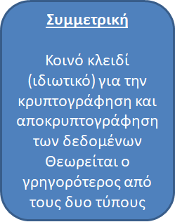
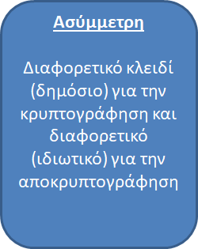
Κρυπτογράφηση δεδομένων (1/4)
Είναι η διαδικασία μετασχηματισμού των δεδομένων σε μορφή που δεν μπορεί να διαβαστεί χωρίς τη χρήση του σωστού κλειδιού σε συνδυασμό με τον αλγόριθμο κρυπτογράφησης
2 βασικά είδη κρυπτογράφησης

Slide 29
Κρυπτογράφηση δεδομένων (2/4)
Βασικά χαρακτηριστικά των IoT είναι:
• η χαμηλή τιμή τους
• η ενεργειακή απόδοσή τους (χαμηλή επεξεργαστική ισχύς)
• η διαλειτουργικότητά τους
Οπότε, ΔΕΝ μπορούν να χρησιμοποιηθούν οι παραδοσιακοί αλγόριθμοι κρυπτογράφησης (DES, RSA) – απαιτούν μεγάλη υπολογιστική ισχύ και άρα υψηλή χρήση μπαταρίας και μεγάλη χωρητικότητα μνήμης
με αυτούς τους αλγορίθμους οι IoT συσκευές δεν θα λειτουργούν αποδοτικά και σε κάποιες περιπτώσεις (sensors, RFID tags) μπορεί και καθόλου
Έτσι, πρέπει να χρησιμοποιηθούν αλγόριθμοι χαμηλού κόστους πόρων που μπορούν να λειτουργήσουν αποδοτικά με βάση αυτά τα χαρακτηριστικά τους
Για αυτό έχει δημιουργηθεί ένα είδος κρυπτογράφησης που ονομάζεται lightweight που έχει χαρακτηριστικά που υποστηρίζουν αυτή την ιδιαιτερότητα των IoT

Slide 30
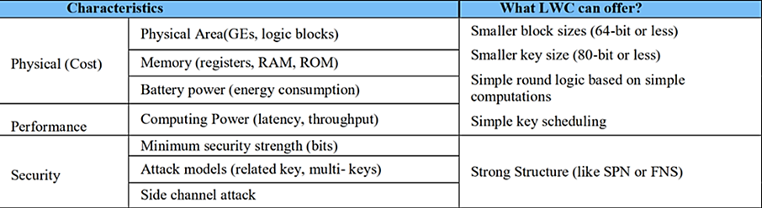
Κρυπτογράφηση δεδομένων (3/4)
Βασικά χαρακτηριστικά lightweight αλγορίθμων κρυπτογράφησης
Elliptic Curves Cryptography (ελλειπτικές καμπύλες) à πολύ γνωστός lightweight αλγόριθμος κρυπτογράφησης – ασύμμετρος, χρησιμοποιεί μικρότερο κλειδί σε σχέση με άλλους διάσημους αλγορίθμους (χρήση σε IoT συσκευές και κινητά τηλέφωνα)
Ascon à οικογένεια lightweight αλγορίθμων κρυπτογράφησης – προτιμάται για τη χρήση σε μικρές και αδύναμες συσκευές, μεγάλη απήχηση τα τελευταία χρόνια ιδιαίτερα μετά την επιλογή του από το NIST (Εθνικό Ινστιτούτο Τυποποίησης και Τεχνολογίας των ΗΠΑ) ως πρότυπο για την ασφαλή χρήση του σε μικρές συσκευές (χρήση για κατακερματισμό (hashing) και σε συστήματα ταυτοποίησης)

Slide 31
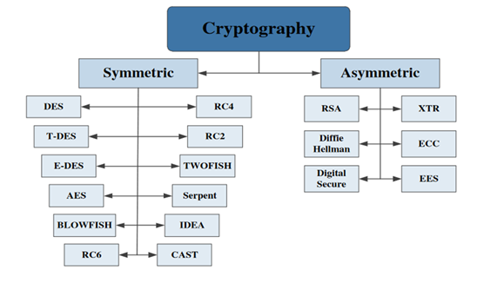
Κρυπτογράφηση δεδομένων (4/4)
Κάποιες IoT συσκευές έχουν πιο δυνατό υλικό, άρα δεν είναι αναγκαία η χρήση lightweight αλγορίθμων κρυπτογράφησης – χρησιμοποιούνται οι γνωστοί αλγόριθμοι, όπως RSA, BLOWFISH, AES, DES
• RSA à ασύμμετρος – δημιουργία ψηφιακών υπογραφών
• BLOWFISH à συμμετρικός – εμφανίζεται συχνά σε IoT συσκευές λόγω της εύκολης εγκατάστασής του σε επίπεδο υλικού
• AES à συμμετρικός – από τους πιο δυνατούς αλγόριθμους, επειδή χρησιμοποιεί μεγάλο κλειδί για την κρυπτογράφηση
Ο κατακερματισμός (hashing) χρησιμοποιείται για:
την αποθήκευση κωδικών πρόσβασης
τη δημιουργία ψηφιακών υπογραφών
την επαλήθευση της ακεραιότητας δεδομένων
Ένας από τους πιο χρησιμοποιούμενους αλγόριθμους είναι
ο SHA-256 (Secure Hash Algorithm),
μέρος της οικογένειας SHA 2.

Slide 32
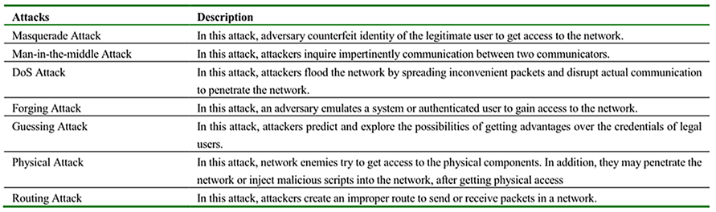
Προηγμένα συστήματα ταυτοποίησης και πιστοποίησης (1/2)
Άκρως απαραίτητες σε πληροφοριακά συστήματα:
η πιστοποίηση
η ταυτοποίηση
Γιατί διαβεβαιώνουν την ασφαλή διασύνδεση συσκευής και εξουσιοδοτημένου χρήστη ή άλλου τελικού προορισμού των δεδομένων (π.χ. server) και προφυλάσσουν από κακόβουλους παράγοντες
Σε συστήματα με χαμηλό επίπεδο πιστοποίησης και ταυτοποίησης υπάρχουν πολλοί τρόποι απόκτησης πρόσβασης από επιτιθέμενους (DoS, DDoS attacks) προκαλώντας σοβαρές ζημιές στην υποδομή, αφού μπορούν να καταργήσουν τις υπηρεσίες της
Βασικά είδη επιθέσεων που παραβιάζουν τον έλεγχο πρόσβασης στις συσκευές με τέτοιες υποδομές:

Slide 33
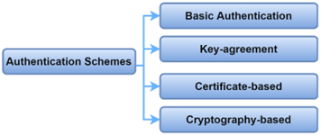
Προηγμένα συστήματα ταυτοποίησης και πιστοποίησης (2/2)
Για την αποφυγή τέτοιων επιθέσεων χρησιμοποιούνται αρχιτεκτονικές που διασφαλίζουν ποιοι χρήστες ή ποια συστήματα μπορούν να επικοινωνήσουν με μια συσκευή, περιορίζοντας έτσι πιθανές επιθέσεις
Επειδή υπάρχει ένας τεράστιος αριθμός IoT συσκευών που είναι συνδεδεμένες μεταξύ τους και επικοινωνούν σε αληθινό χρόνο, το πρόβλημα του ελέγχου πρόσβασης γίνεται όλο και πιο σημαντικό, και όλο και πιο δύσκολη η επίλυσή του
Οι πιο συνηθισμένοι και εύκολοι τρόποι αυθεντικοποίησης στις IoT συσκευές είναι:
• Σταθερός μυστικός κωδικός
• Τoken-based πιστοποίηση
• Βιομετρικός έλεγχος (δακτυλικό αποτύπωμα, ίριδα του ματιού, έλεγχος του προσώπου) – πιο ακριβός
• Lightweight κρυπτογράφηση
• Yποδομές νέφους (cloud) για την ασφαλή μεταφορά των δεδομένων

Slide 34
Ασφαλής μετάδοση δεδομένων
Αφορά τον τρόπο που θα επικοινωνήσουν δύο συσκευές (συνήθως μέσω διαδικτύου) ώστε να ανταλλάξουν πληροφορίες εξασφαλίζοντας την ακεραιότητα και εμπιστευτικότητα τους
à Xρησιμοποιούνται αλγόριθμοι κρυπτογράφησης και τεχνικές για την διασφάλιση του δικτύου που χρησιμοποιείται για την επικοινωνία
IoT συσκευές à κρυπτογράφηση για ασφαλή μεταφορά δεδομένων (απόδοση και λόγω του ότι μπορούν να είναι συνδεδεμένες με πολλά διαφορετικά δίκτυα)
Όμως, με την κρυπτογράφησή τους, ΔΕΝ προστατεύονται από άλλα είδη επιθέσεων, π.χ. που παραβιάζουν την ακεραιότητα ή την διαθεσιμότητά τους
Για την ασφάλεια των δεδομένων χρησιμοποιούνται διάφορες τεχνικές που τα προστατεύουν με βάση τον τρόπο που στέλνονται στον τελικό προορισμό
Π.χ. τα δεδομένα μπορεί να στέλνονται με βάση την τοποθεσία κάθε συσκευής, ή με βάση κάποια ιεραρχική προσέγγιση, από όπου στέλνονται στον τελικό τους προορισμό.

Slide 35
07
Συμπεράσματα και Προοπτικές

Slide 36
Απαιτούνται λύσεις…
Σύμφωνα με τα παραπάνω, είναι προφανές ότι οι κανονισμοί και τα πρότυπα συχνά δεν ακολουθούνται πιστά από πολλούς οργανισμούς και αρκετές φορές είναι ανεπαρκή.
Για αυτό υπάρχουν κάποιες απαιτήσεις που πρέπει να τηρηθούν
Ανάγκη για πλήρη συμμόρφωση με τις διατάξεις του GDPR και εμπλουτισμό του ώστε να είναι πιο σαφής ως προς την εφαρμογή του
Εφαρμογή προτύπων ασφαλείας υποχρεωτικά.
Υιοθέτηση τεχνικών μετριασμού των κινδύνων από όλους τους οργανισμούς που χρησιμοποιούν IoT.
Υποχρεωτική χρήση κρυπτογράφησης για αποθήκευση και διαβίβαση δεδομένων
Υποχρεωτική χρήση μηχανισμών ταυτοποίησης και πιστοποίησης χρηστών και συσκευών
Συνδυάζοντας όλα τα παραπάνω με συνείδηση και υπευθυνότητα, η ιδιωτικότητα μπορεί να είναι εφικτή και διασφαλισμένη.

Slide 37
Συμπεράσματα & Προοπτικές…
Παρά τα ζητήματα ασφάλειας και ιδιωτικότητας, το IoT χρειάζεται τα απαραίτητα μέτρα για να υποστηρίξουν όλα τα στάδια: από τη σχεδίαση και την ανάπτυξη μέχρι τη λειτουργία και τη διαχείριση των δεδομένων.
Μελετώντας τους διάφορους μηχανισμούς που αφορούν την διασφάλιση της ιδιωτικότητας στο IoT, εύκολα παρατηρείται η έλλειψη και ο ασαφής καθορισμός των ενεργειών και μέτρων που μπορεί μια επιχείρηση να λάβει.
Για αυτό το λόγο θα πρέπει να αναπτυχθεί ένα συνολικό πρόγραμμα που θα αφορά αποκλειστικά τα IoT και θα περιλαμβάνει συνολικά όλα τα βήματα, τεχνικά και μη, για την προστασία των προσωπικών δεδομένων, και θα δώσει στον κόσμο των ΙοΤ νέες προοπτικές ανάπτυξης και τα εφόδια για εχεμύθεια.

Slide 38

Σας ευχαριστούμε!
Ιούλιος 2024, Πανεπιστήμιο Πειραιώς

